Slide 1
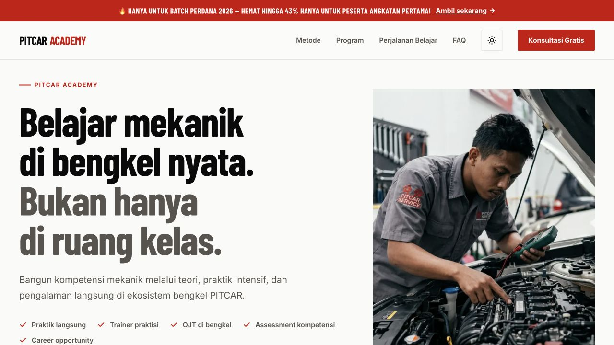
PITCAR ACADEMY
WEBSITE
BEFORE & AFTER
Dari landing page bergaya kampanye menjadi institusi vokasi yang jelas, kredibel, dan siap mengelola lead.
Visual redesign • Conversion funnel • Backend readiness
30 Agustus 2026
AFTER • CURRENT
Notes:
Buka dengan konteks bahwa ini bukan sekadar pergantian warna. Fokus presentasi adalah perubahan positioning, hierarki informasi, dan kesiapan funnel agar website lebih mudah dipercaya serta lebih mudah ditindaklanjuti oleh tim sales.
[Sources]
- Current repository screenshot (HEAD a42306a), captured locally on 2026-08-30.
- Internal repository: docs/landing-page-revamp-proposal.md.

Slide 2
WEBSITE REVAMP
Perubahannya bukan kosmetik—arah ceritanya ikut berubah
Sebelumnya, hero bekerja seperti iklan kampanye. Sekarang, hero langsung menjelaskan cara belajar dan bukti operasionalnya.
BEFORE
Aspirasi
Janji
Aksi
Bangun skill & mulai karier
OJT, sertifikat, rekrutmen
Konsultasi program
AFTER
Konteks nyata
Bukti
Keputusan
Belajar di bengkel aktif
Metode, alat, trainer, OJT
Pilih program lalu konsultasi
Intinya
Website kini menjual proses belajar yang dapat dipahami—bukan hanya hasil akhir yang diinginkan.
PITCAR ACADEMY • BEFORE / AFTER
02
Notes:
Tekankan pergeseran urutan persuasi. Versi lama menarik secara emosional, tetapi menumpuk outcome dan benefit sejak awal. Versi baru memulai dari konteks yang konkret—bengkel nyata—lalu membuktikan metode dan baru mengarahkan ke pilihan program.
[Sources]
- Visual baseline: repository commit ec27408, captured locally on 2026-08-30.
- Current repository: HEAD a42306a, captured locally on 2026-08-30.
- Internal repository: docs/landing-page-revamp-proposal.md.

Slide 3
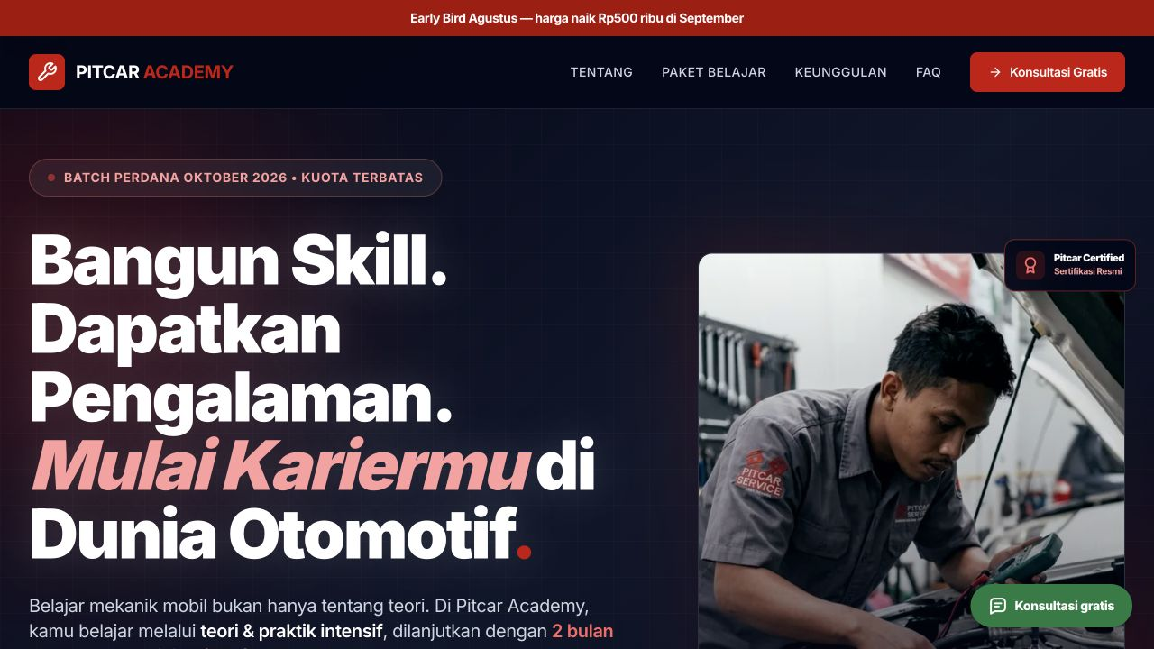
WEBSITE REVAMP
Before: kuat sebagai kampanye, lemah sebagai institusi
01
Pesan terlalu aspiratif
Headline memimpin dengan karier; konteks belajar dan bukti bengkel baru terasa setelahnya.
02
Aksen visual terlalu kampanye
Latar gelap, glow, badge, dan banyak penekanan membuat kesan promo lebih dominan.
03
Hero memuat terlalu banyak janji
Benefit, OJT, sertifikat, rekrutmen, dan CTA bersaing dalam satu viewport.
BASELINE • ec27408
KENAPA PERLU DIUBAH
Untuk mempercepat trust—terutama bagi calon peserta dan orang tua yang menilai kredibilitas lembaga.
PITCAR ACADEMY • BEFORE / AFTER
03
Notes:
Jangan menilai versi lama sebagai desain buruk. Ia efektif membangun energi dan urgensi. Masalahnya adalah kecocokan positioning: Pitcar Academy perlu terlihat sebagai lembaga vokasi yang bertumpu pada operasi bengkel, bukan sebagai course ad yang bergantung pada gaya promosi.
[Sources]
- Visual baseline: repository commit ec27408, captured locally on 2026-08-30.
- Internal repository: docs/landing-page-revamp-proposal.md.

Slide 4
WEBSITE REVAMP
After: bukti bengkel menjadi pesan utama
01
Headline lebih konkret
‘Belajar mekanik di bengkel nyata’ langsung menjelaskan diferensiasi dan metode.
02
Bahasa visual lebih institusional
Putih, hitam, dan merah memberi rasa editorial—lebih tenang, jelas, dan kredibel.
03
Arah keputusan lebih rapi
Proof list ringkas, foto utama, CTA konsultasi, dan CTA program memiliki hirarki.
CURRENT • a42306a
KENAPA LEBIH KUAT
Calon peserta memahami apa yang terjadi saat belajar sebelum diminta mempercayai outcome-nya.
PITCAR ACADEMY • BEFORE / AFTER
04
Notes:
Versi baru mengurangi beban visual tanpa kehilangan karakter Pitcar. Foto mekanik tidak lagi menjadi dekorasi di samping headline kampanye; foto itu menjadi bukti dari kalimat utama. Ini penting untuk menghubungkan brand Academy dengan ekosistem bengkel PITCAR.
[Sources]
- Current repository screenshot (HEAD a42306a), captured locally on 2026-08-30.
- Internal repository: docs/design-system.md.
- Internal repository: docs/landing-page-revamp-proposal.md.

Slide 5
WEBSITE REVAMP
Perbandingan langsung: pesan lebih spesifik, keputusan lebih mudah
BEFORE
AFTER
Pesan
Aspirasi karier
Metode belajar nyata
Visual
Kampanye, gelap, banyak aksen
Editorial, terang, fokus
Aksi
Satu dorongan konsultasi
Konsultasi + eksplor program
PITCAR ACADEMY • BEFORE / AFTER
05
Notes:
Ini adalah slide utama untuk pembacaan before/after. Arahkan audiens melihat tiga hal: perubahan kata pertama yang dibaca, perubahan suasana visual, lalu perubahan pilihan tindakan. Kedua screenshot diambil dari build lokal dengan ukuran desktop yang sama.
[Sources]
- Visual baseline: repository commit ec27408, captured locally on 2026-08-30.
- Current repository: HEAD a42306a, captured locally on 2026-08-30.

Slide 6
WEBSITE REVAMP
Empat perubahan yang paling berdampak
01
Hierarki konten
02
UX & CTA
YANG BERUBAH
YANG BERUBAH
Hero → fakta bengkel → problem → metode → outcome → program.
Navigasi ringkas, dua CTA hero, CTA program membawa konteks.
KENAPA
Pengunjung mendapat alasan percaya sebelum bertemu harga dan CTA.
KENAPA
Orang bisa mengeksplorasi tanpa kehilangan jalur konsultasi.
03
Performance & akses
04
SEO & measurement
YANG BERUBAH
YANG BERUBAH
Aset diringankan; interaksi, focus state, touch target, dan mobile dijaga.
Canonical, OG, sitemap, JSON-LD, serta event funnel yang terstruktur.
KENAPA
Mengurangi friksi pada perangkat dan koneksi yang menjadi titik masuk utama.
KENAPA
Halaman lebih mudah ditemukan, dibagikan, dan dievaluasi dari data.
PITCAR ACADEMY • BEFORE / AFTER
06
Notes:
Pisahkan perubahan menjadi empat lapisan agar keputusan tidak berhenti pada selera desain. Hierarki dan CTA memengaruhi pemahaman; performance dan accessibility memengaruhi kemampuan mengakses; SEO dan measurement memengaruhi akuisisi serta evaluasi setelah rilis.
[Sources]
- Internal repository: docs/landing-page-revamp-proposal.md.
- Internal repository: docs/release-checklist.md.
- Current implementation under src/components/, src/styles/global.css, and src/pages/.

Slide 7
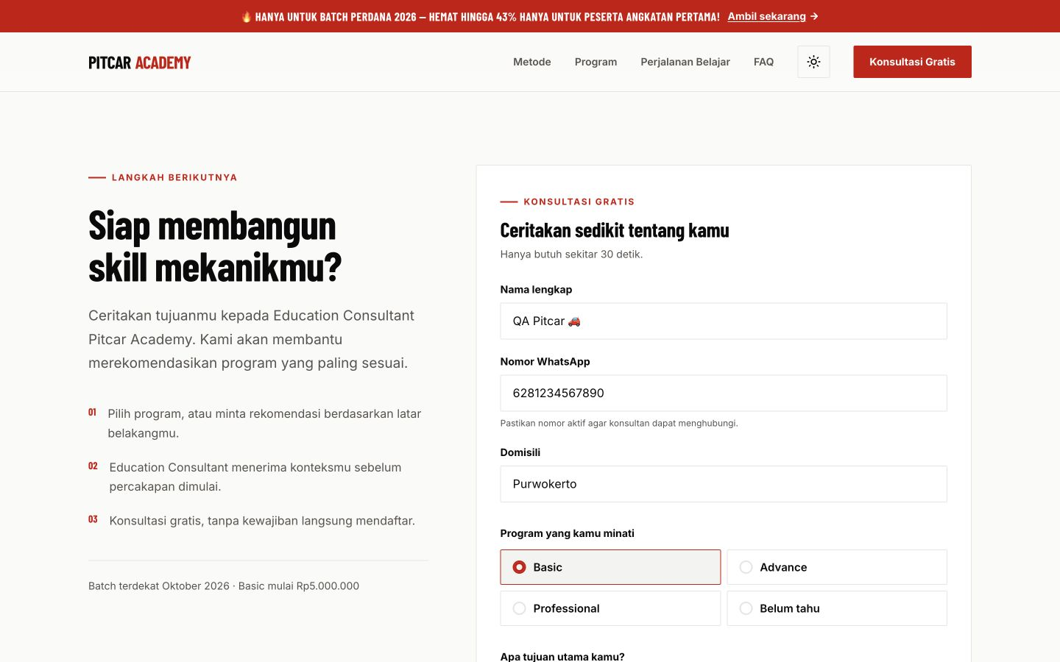
CONVERSION SYSTEM
Di balik tampilan: konsultasi kini menjadi funnel yang terukur
Iterasi terbaru mempertahankan lead form, tetapi memangkasnya menjadi 6 field—3 diketik, 3 cukup sekali tap.
01
CTA
Membawa source & program
02
Short form
Konteks sebelum chat
03
Lead API
Simpan, deduplikasi, scoring
04
Sales
Dashboard + WhatsApp
✓
Lead tidak hilang jika chat batal dibuka
✓
Attribution dan submission ID ikut tersimpan
✓
Consultant menerima konteks sebelum follow-up
Catatan: scoring dan routing sudah ada di backend; rule final tetap perlu persetujuan sales.
PITCAR ACADEMY • BEFORE / AFTER
07
Notes:
Perubahan visual dan backend saling melengkapi. Form tidak dibuat untuk menggantikan WhatsApp, tetapi untuk memastikan intent dan attribution tercatat sebelum percakapan. Backend mengendalikan validasi, idempotency, scoring, routing consultant, dan deep link WhatsApp.
[Sources]
- Internal repository: docs/lead-api-contract.md.
- Current repository implementation: src/components/LeadForm.astro and backend/.
- Form screenshot captured from current local build on 2026-08-30; displayed data is synthetic QA data.

Slide 8
RELEASE DECISION
Redesign selesai; nilai bisnisnya dibuktikan di staging
Yang sudah siap
SEBELUM PRODUCTION
✓
Visual rebuild dan production build berhasil
1
Hubungkan sistem
Set env/domain, CORS, migration, consultant roster, dan queue.
✓
Lead API + idempotency + scoring + routing
2
Kunci keputusan bisnis
✓
Dashboard Filament untuk pipeline sales
Setujui scoring, SLA, privacy/retention, harga, promo, serta klaim.
✓
SEO teknis dan 8 event funnel
Buktikan end-to-end
3
Submit staging → database → dashboard → WhatsApp; lalu GA4 dan Lighthouse production.
REKOMENDASI
Lanjut ke staging terkontrol—ukur conversion, jangan mengulang redesign dari nol.
PITCAR ACADEMY • BEFORE / AFTER
08
Notes:
Tutup dengan keputusan yang jelas. Redesign dan fondasi sistem sudah cukup untuk masuk staging. Fokus berikutnya bukan menambah section baru, melainkan menghubungkan environment, menyetujui rule bisnis, lalu membuktikan jalur lead dari frontend sampai tindak lanjut sales.
[Sources]
- Internal repository: docs/release-checklist.md.
- Internal repository: docs/environment-setup.md.
- Current repository implementation under backend/ and src/.
- Local build verification completed for baseline and current versions on 2026-08-30.

